Slide 1

A. Décris – toi . Describe yourself.
1 | 2 | 3 | 4 | 5
À mon avis In my opinion Je pense que I think that Il me semble que… It appears to me that | je suis I am tu es you are il est he is elle est she is | très very assez quite un peu a bit | branchée cool charmante charming curieux / curieuse curious drôle funny généreux / généreuse generous gentil / gentille nice intelligente intelligent modeste modest polie polite | mais but cependant however | je ne suis pas I am not tu n’es pas you are not elle n´est pas she is not il n´est pas he is not | très very assez quite un peu a bit | branchée. cool. charmante. charming. curieux / curieuse. curious. drôle. unny. généreux / généreuse. generous. gentil / gentille. nice. intelligente. intelligent. modeste. modest. polie. polite.

Slide 2

B. Décris – toi . Describe yourself.
1 | 2 | 3 | 4 | 5 | 6 | 7 | 8 | 9
Je suis I am Tu es you are Il est he is Elle est she is | très very assez quite un peu a bit | grande. big petite. small | J´ai I have Il a He has Elle a She has | les yeux marron. brown eyes. les yeux verts. green eyes. les yeux bleus. blue eyes. les yeux noisette. hazel eyes. | J´ai I have Il a He has Elle a She has | les cheveux noirs black les cheveux bruns brown les cheveux blonds blonde les cheveux roux Ginger | et and | longs. long hair. mi-longs. mid length hair. courts. short hair. crépus. afro hair. frisés. curly hair. ondulés. wavy hair. raides. straight hair.
 | de taille moyenne. average height

Slide 3


1. Qu’est-ce que tu fais avec ton ordinateur ? Qu’est-ce que tu fais avec ton portable ? What do you do with your computer? What do you do with your phone?
1 | 2 | 3 | 4 | 5
Sur mon ordinateur On my computer Sur mon portable On my mobile | quelquefois/parfois sometimes souvent often tous les jours/soirs every day/evening tout le temps all the time de temps en temps from time to time une/deux fois par semaine once/twice a week | je joue. I play. je tchatte sur Snapchat. I chat on Snapchat. je surfe sur Internet. I surf the internet. je regarde des clips vidéo sur Youtube. I watch video clips on Youtube. j’envoie des messages/emails. I send messages/emails. je parle avec mes amis/mes copains. I speak with my friends. je publie des vidéos sur TikTok. I upload videos to TikTok. | Je pense que I think that À mon avis In my opinion Il me semble que It appears to me | c’est génial. it´s great. c’est amusant. it´s fun. c’est fantastique. it´s fantastic. ça me détend. it relaxes me.

Slide 4

2. Tu es sportif/ve ? Are you sporty?
1 | 2 | 3 | 4 | 5 | 6
Oui, je suis (assez/très) sportif/ve Yes I am (quite/very) sporty Non, je ne suis pas (très) sportif/ve mais No I am not very sporty but | quelquefois/ parfois sometimes souvent often tous les jours/soirs every day/evening tout le temps all the time de temps en temps from time to time une/deux fois par semaine once/twice a week | je joue I play | au foot football au basket basketball au hockey hockey tennis (de table) (table) tennis | parce que because car because | c’est mon sport préféré. it´s my favourite sport. j’adore le sport. I love sport. le sport m’intéresse beaucoup. sport interests me a lot. il faut faire du sport. you have to do sport.
 |  |  | à la pétanque bowls
 |  |  | aux boules bowls
 |  | je fais I do/go | du karaté karate du judo judo
 |  |  | de la natation swimming de la danse dance de la boxe boxing

Slide 5
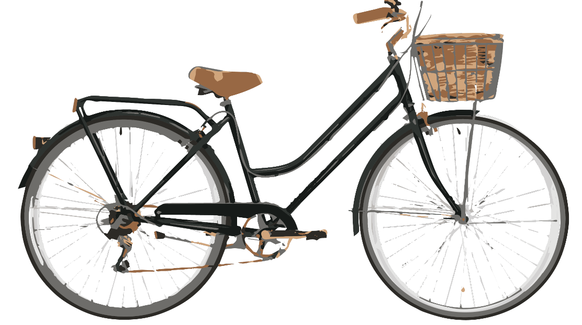
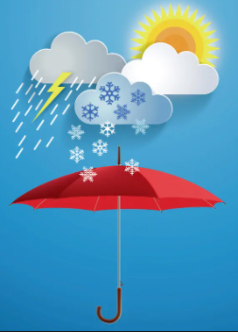
3. Qu’est-ce que tu fais ? What do you do?
1 | 2 | 3 | 4 | 5 | 6 | 7
Quand When | il fait beau it is good weather il fait chaud it is hot il fait froid it is cold | je fais I do/ go | du vélo bike-riding du skate skate boarding du roller rollerskating du patin à glace ice skating | avec mes copains with my friends avec mon équipe with my team avec ma famille with my family avec mon frère with my brother avec ma sœur with my sister avec mon/ma meilleur(e) ami(e) with my best friend | mais but cependant however | Repeat 1 to 5
 | il y a du soleil it is sunny il y a du vent it is windy
 |  |  | de la natation swimming de la danse dance de la gymnastique gym
 | il pleut it is rainy il neige it is snowy
 |  |  | de l’équitation horse riding
 |  |  | des promenades walks

Slide 6



4. Qu’est-ce que tu aimes faire... ? What do you like doing …?
1 |  | 2 | 3 | 4 | 5
Le weekend At the weekend |  | j’adore I love j’aime (beaucoup/bien) I (really) like il/elle adore He/she loves il/elle aime He/she likes je n’aime pas I don´t like je déteste I hate j’ai horreur de I hate je ne supporte pas I can´t stand il/elle n’aime pas he/she doesn´t like il/elle déteste he/she hates | retrouver mes ami(e)s en ville. meeting up with my friends in town. regarder la télévision/la télé. watching TV. jouer sur ma PlayStation. playing on my Playstation. écouter de la musique. listening to music. faire les magasins. going shopping. faire du sport. doing sport. traîner avec mes copains/copines. hanging out with my friends. téléphoner à mes copains/copines. phoning my friends. | Je pense que I think that À mon avis In my opinion Il me semble que It appears to me Il me paraît que It appears to me | c’est génial. it´s great. c’est amusant. it´s fun. c’est fantastique. it´s fantastic. ça me détend. it relaxes me. c’est nul. it is rubbish.
Le samedi… on Saturday Le dimanche on Sunday | matin morning après-midi afternoon soir evening

Slide 7
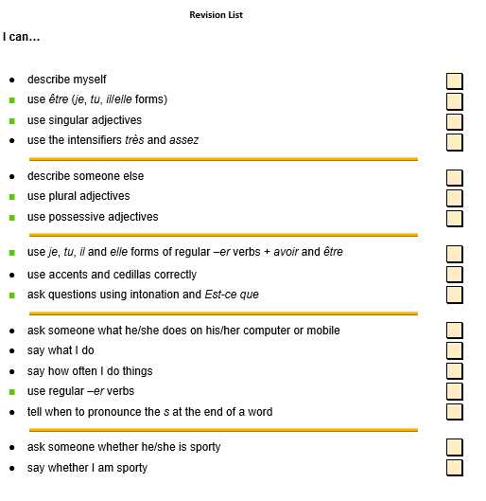
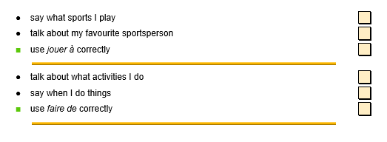

Slide 8
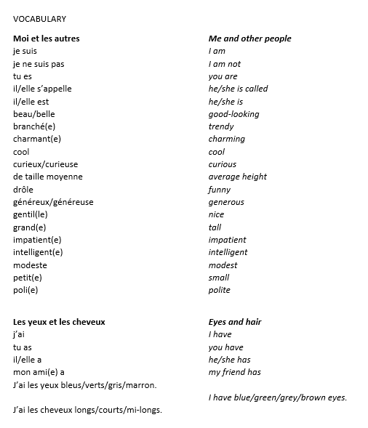
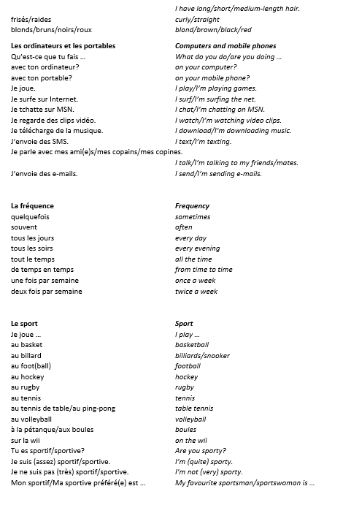

Slide 9
